Slide 1
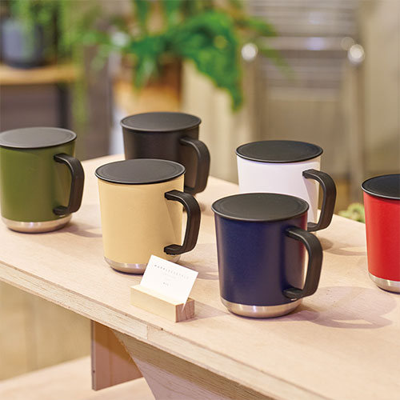
【提案書】
Zalattoフタ付サーモマグ380ml
特徴
持ちやすい上見た目もクールで格好良い表面のザラッとした質感が特徴の380mlサーモマグ。フタ付きのため保冷保温効果も高く、ホコリも入りにくくて実用的。全6色展開から洗濯可能。
納期
納期スペース
仕様
カラー展開：レッド,ネイビー,ブラック,カーキ,ベージュ,ホワイト
素材：ステンレス(18-8)、PP 他
サイズ：Φ87×85(mm)
容量：380ml
包装：PP袋、紙箱
備考：取説付(紙箱面)
お見積
お見積りスペース

